Slide 1
Глобальна проблема людства. Економічні проблеми.
Виконала учениця 11-Е класу Пирятинського ліцею
Ілляшенко Ольга

Slide 2
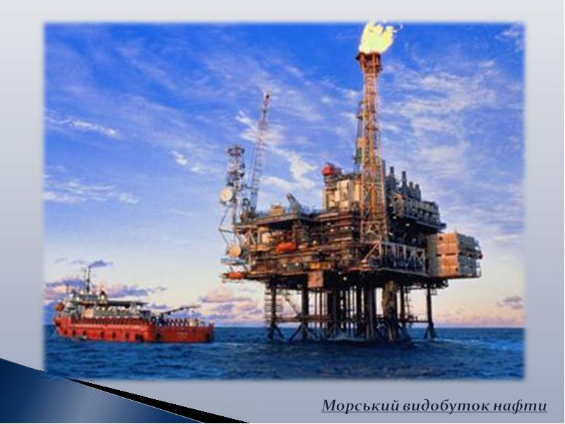
До цієї групи проблем відносять переважно енергетичну, сировинну та продовольчу.

Slide 3
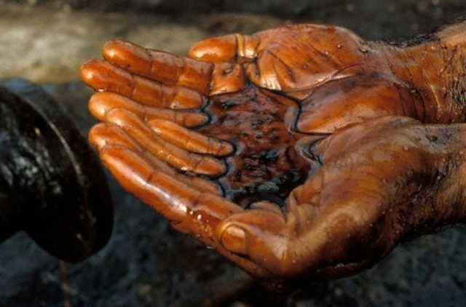
Сировинна та енергетична проблеми мають багато спільного. Викликані вони, передусім недостатньою кількістю розвіданих запасів корисних копалин і дуже нераціональним їх використанням. Вже доводиться експлуатувати родовища, які знаходяться у гірших гірничо-геологічних умовах, у районах з екстремальними природними умовами (Сибір, Канадська Арктика, пустелі Африки і Австралії), з нижчим вмістом корисних компонентів у рудах.

Slide 4
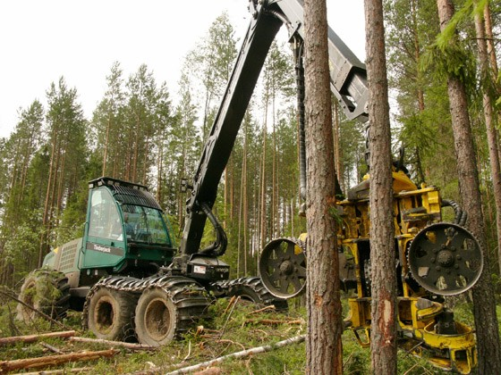
Усе це приводить до подорожчання сировинної та енергії, а значить, і всієї продукції згаданих галузей господарства..

Slide 5
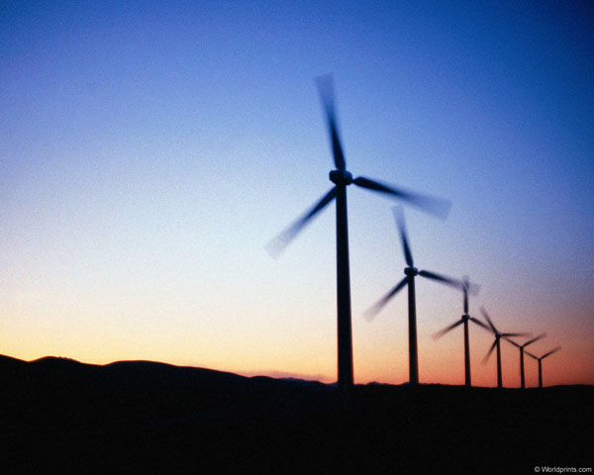
Тому основним шляхом вирішення сировинноенергетичної кризи є перехід до матеріало- і енергозберігаючих технологій, комплексного використання сировини, створення маловідхідного і безвідходного виробництв.

Slide 6
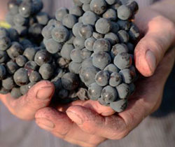
До зменшення використання сировини повинна привести і заміна багатьох видів природних матеріалів на штучні і синтетичні, які можуть створюватися із наперед заданими властивостями.

Slide 7
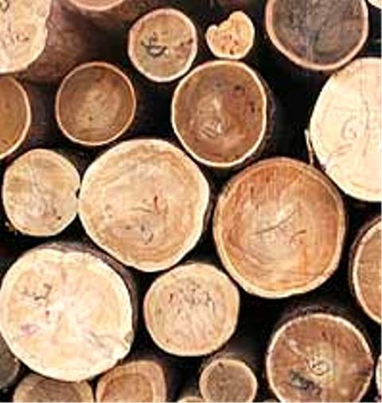
Більшість цих матеріалів є надзвичайно складними хімічними сполуками, нерідко вони мають токсичні і канцерогенні властивості. Тому в світі існує тенденція до ширшого використання екологічно безпечних матеріалів на основі відновних біологічних ресурсів (деревина, натуральні волокна, шкіра) та найбільш розповсюджених корисних копалин (будівельне каміння, пісок, глина).

Slide 8
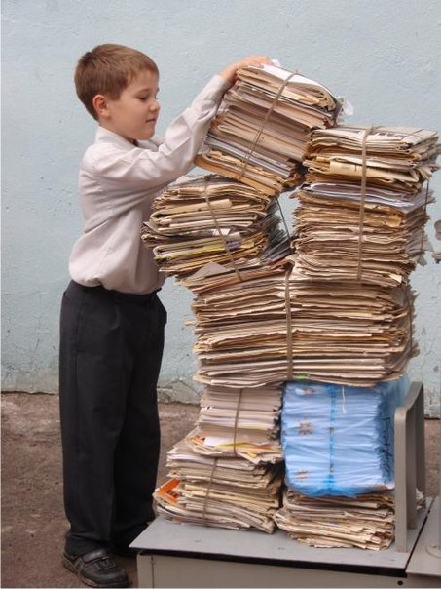
Значна економія сировини досягається за рахунок використання вторинних матеріалів - металобрухту, макулатури, пластмас. Запаси їх у багатьох країнах настільки значні, що можуть значною мірою компенсувати дефіцит природних ресурсів. У старопромислових районах Західної і Східної Європи та США обсяги заготівлі вторинних ресурсів навіть перекривають місцеві потреби і частково експортуються в інші країни.

Slide 9
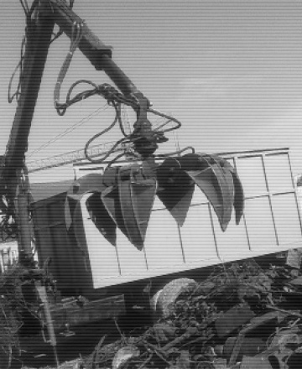
Приклади високоефективного використання вторинної сировини показують "малі" високорозвинені країни Західної Європи. Тут використовується 80-90 % щорічного надходження металобрухту, 50-70 % макулатури і багатьох видів пластмас, до 75% побутового сміття спалюється з метою виробництва енергії.

Slide 10
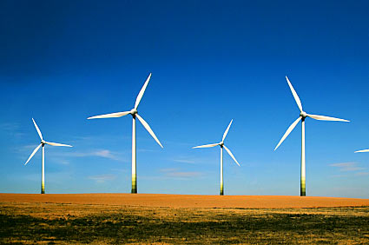
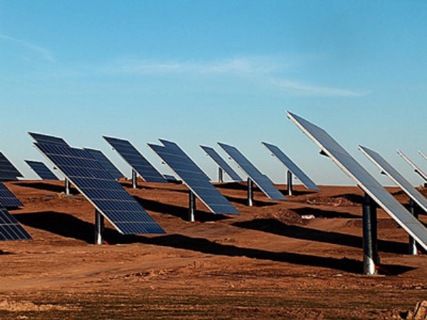
Розв'язання енергетичної проблеми, крім повсюдної економії енергії і вдосконалення існуючої теплової енергетики на принципово нових технологічних основах (спалювання вугілля у "киплячому шарі", МГД-генератори), передбачає широке використання альтернативних джерел енергії, передусім сонячної, вітрової, внутрішнього тепла Землі.

Slide 11
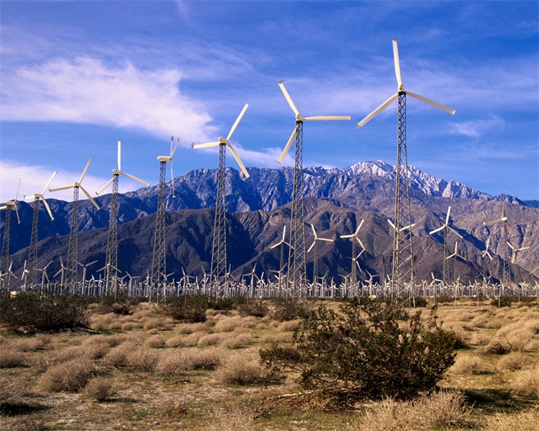
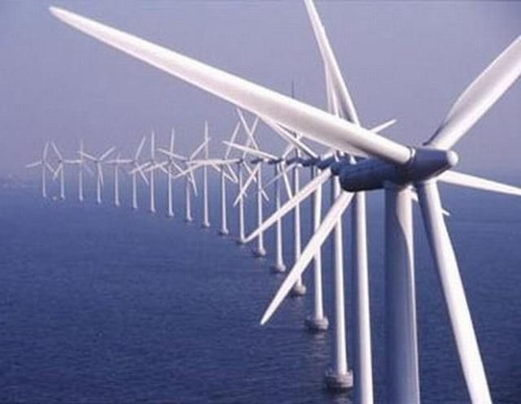
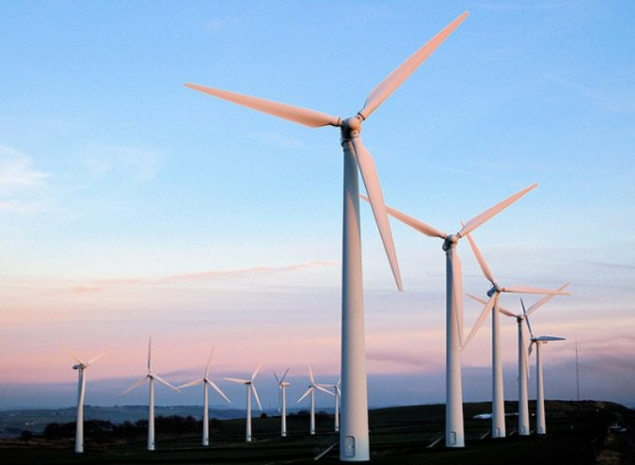
Загальний вітроенергетичний потенціал Землі майже в ЗО разів перевищує річне споживання електрики в усьому світі.
Вітрові електростанції функціонують в ФРН, США, Росії, Казахстані, Туркменистані. Кубі, Швеції та ін.

Slide 12
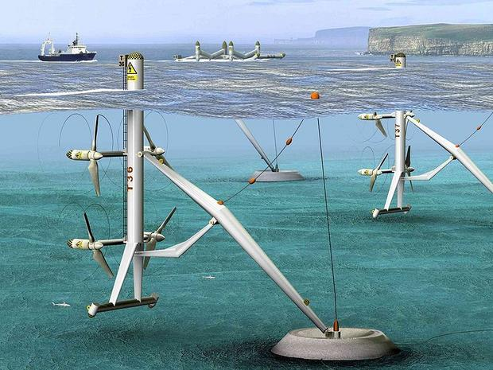
Використання енергії припливів і відпливів найбільш характерно для Франції, Росії, США та ін., а геотермальної енергії - для Ісландії, Росії.

Slide 13
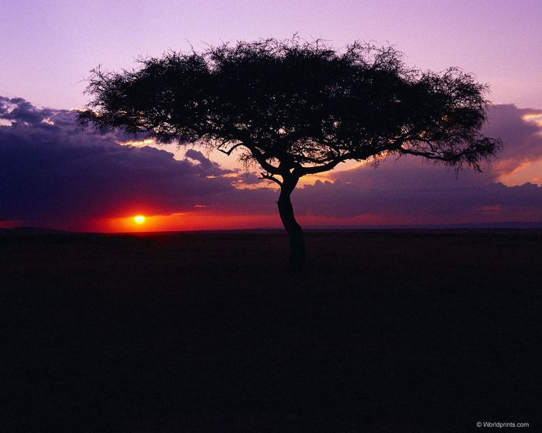
Зонами критичної продовольчої ситуації у світі є територія у центральній Африці (Мавританія, Сенегал, Гамбія, Малі, Нігерія, Чад), де слабо розвинена промисловість, і у Північно-Східній та в південній Африці (за винятком ПАР).

Slide 14
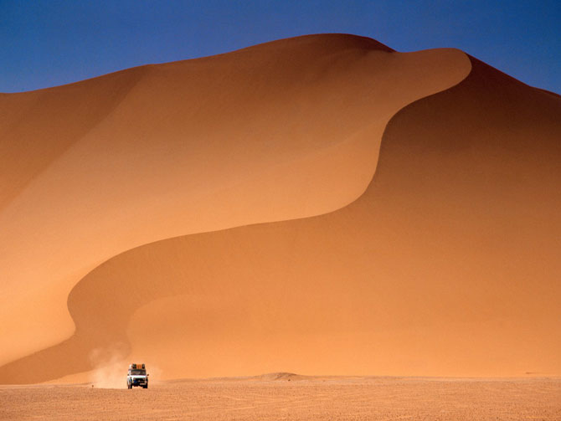
Найбільш критичне становище склалося у 20 країнах "зони голоду", що розташована в сухих саванах і напівпустелях. Тут темпи приросту населення у два рази перевищують виробництво продовольства. Середньодобова забезпеченість їжею оцінюється у цих країнах на 80-85 % від рекомендованих ФАО норм (не менше 2400 ккал на добу)

Slide 15
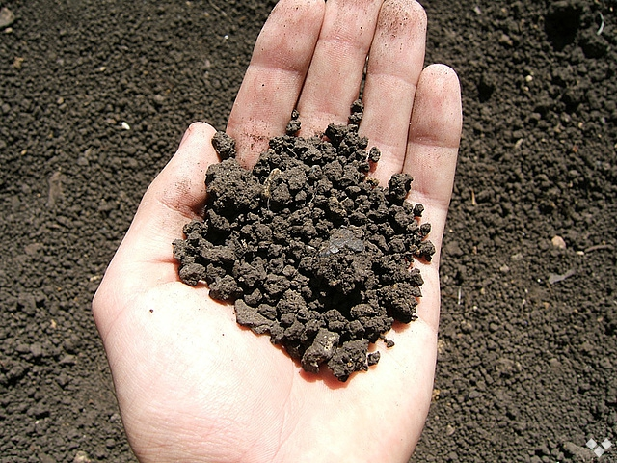
Серед чинників, які мають особливе значення для вирішення продовольчої проблеми, с земля. Однак не вся земля с придатною для вирощування сільськогосподарських культур.

Slide 16
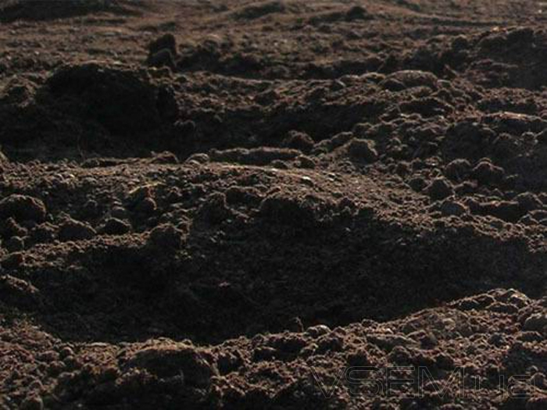
Тільки 11,3% земної суші придатні до обробітку, тобто є орними землями. Приблизно ще 1800 млн. га (12% поверхні суші) може бути освоєна під орні землі та багаторічні насадження.

Slide 17
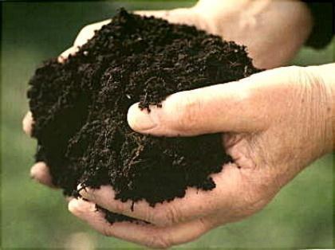
Особливою проблемою є деградація (погіршення) землі. Це не лише виснаження грунтів, їх ерозія, а й забруднення різними хімічними сполуками, що вносяться при удобренні. За даними ООН, площа орних земель лише у країнах "третього світу" на початок XXI ст. скоротиться на 17,7 %, а їх потенційна продуктивність - на 28,9 %.

Slide 18
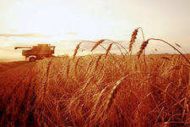
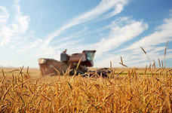
Компенсувати втрати можна за рахунок підвищення продуктивності оброблювальних земель, тобто збільшення збору врожаїв. Спеціалісти вважають, що цього можна досягнути, поєднавши апробовані форми землеробства із сучасними досягненнями біотехнології. Допускається, що таким шляхом можна збільшити врожайність, наприклад, кукурудзи і пшениці у країнах, то розвиваються, у 2-3 рази. Цього було б достатньо для задоволення потреб населення цих країн у зернових культурах.

Slide 19
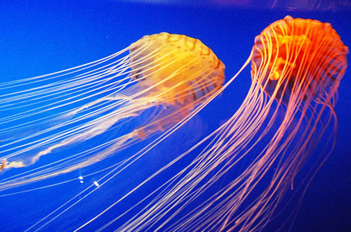
Для продовольчого забезпечення людства суттєве значення мають біологічні ресурси Світового океану. Адже в ньому видобувається близько 20 % харчових білків тваринного походження.

Slide 20
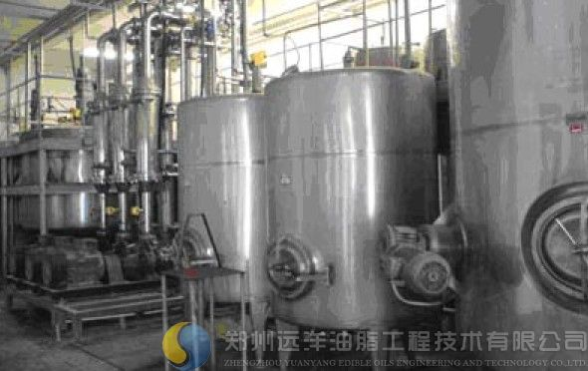
Особливий інтерес представляє розширення нетрадиційного виробництва продуктів харчування, зокрема розробка технологій виробництва білків такої якості, які б використовувалися для виробництва нових харчових продуктів, особливо таких, що імітують тваринницькі.

Slide 21
Дякую за увагу!

